Slide 1




如何選擇自己心目中理想的第一志願
主講人：教育部十二年國教宣導講師
新 興 高 中 沈萌明 組長
時間：112年9月22日

Slide 2
目次
1.適性入學的成果
2.學費補助
3.適性輔導
4.教育會考
5.桃連區主要入學管道(重要期程)
6.桃連區免試入學
7.五專免試入學簡介
8.適性入學宣導網的說明
9.結語

Slide 3
一、適性入學的成果
桃連區做好準備 迎向12年國教
率全國之先，從102年度起，每年辦理試模擬測驗及分發作業。
112年12月辦理全市模擬測驗，113年1月進行志願選填、2月模擬分發放榜。
從102年度起，每年辦理全市高中職博覽會，113年3月繼續辦理；網路博覽會持續中。
全員進行適性輔導。
3

Slide 4
二、學費補助
 |  | 高中(每學期) |  | 高職(每學期)
 |  | 免學費補助金額 |  | 免學費補助金額
 | 家戶年所得 | 公立 | 私立 | 公立 | 私立
12年國教 入學後 (教育部) | 148萬以下 | 6240 | 24423 | 6240 | 24423
 | 148萬以上 | 不補助 | 6623
桃園市補助 (二名子女家庭) | 148萬以上 | 6240 | 17800

Slide 5
本市國中畢業生數趨勢圖
103學年度至115學年度桃園市國中畢業生將由每年2萬8,554人降至2萬3,231人。

Slide 6

培養就業生存力，探索自我不嫌早
念完醫學院發現自己不想當醫生，想開咖啡館；出國拿法律碩士學位後，改學烘焙甜點；藥學研究所畢業的研究助理，立志報考清潔隊員；博士學分修完後，回故鄉創業賣雞排.. 。
這些年輕人在所學和職業選擇路上跌跌撞撞的摸索故事，每一天，我們不但在媒體上讀到，更在生活中遇到。而年輕的家長們，也許您就是徬徨其中的人。
「不知道自己想做甚麼？」不是新鮮問題。每個世代要進入社會的年輕人，遲早都要自問：「我的能力和興趣是甚麼？我想要做甚麼工作？」
最應該探索自我的時間就是在『國、高中階段』。
資料來源：你就是改變的起點(嚴長壽2014)
Notes:
引導家長若孩子的性向、興趣明確，可多給予支持與協助。若不明確，可配合學校課程與活動，多跟孩子討論或多給予試探的機會。
6

Slide 7
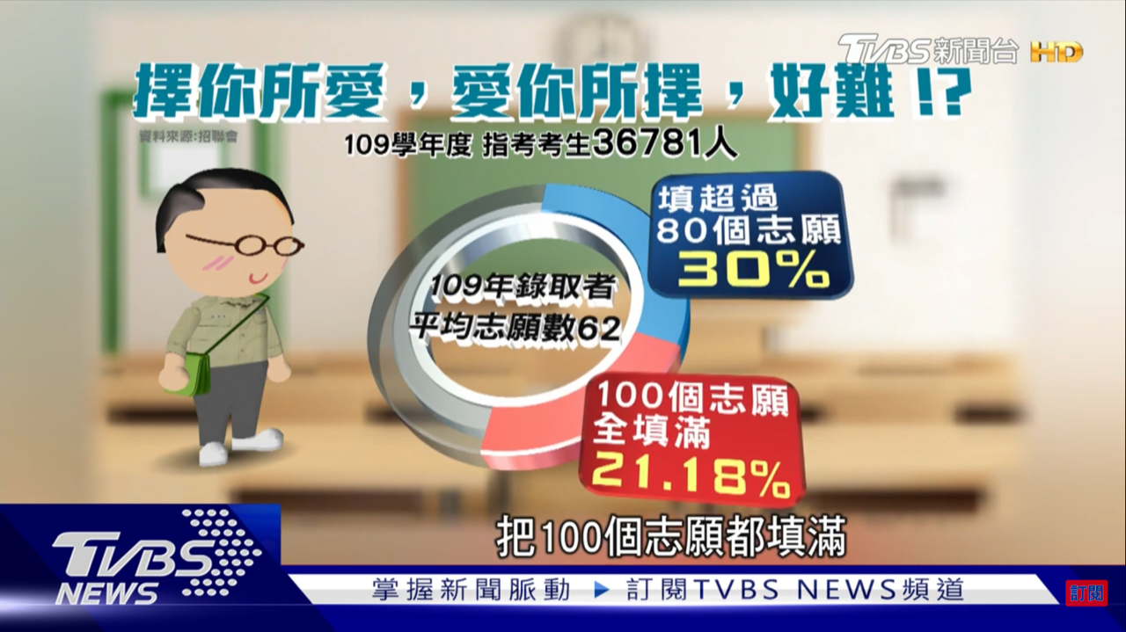

Slide 8
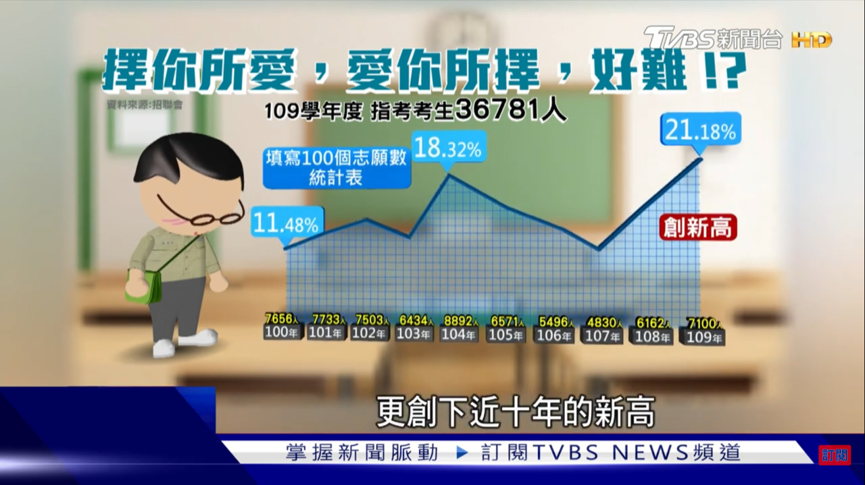

Slide 9
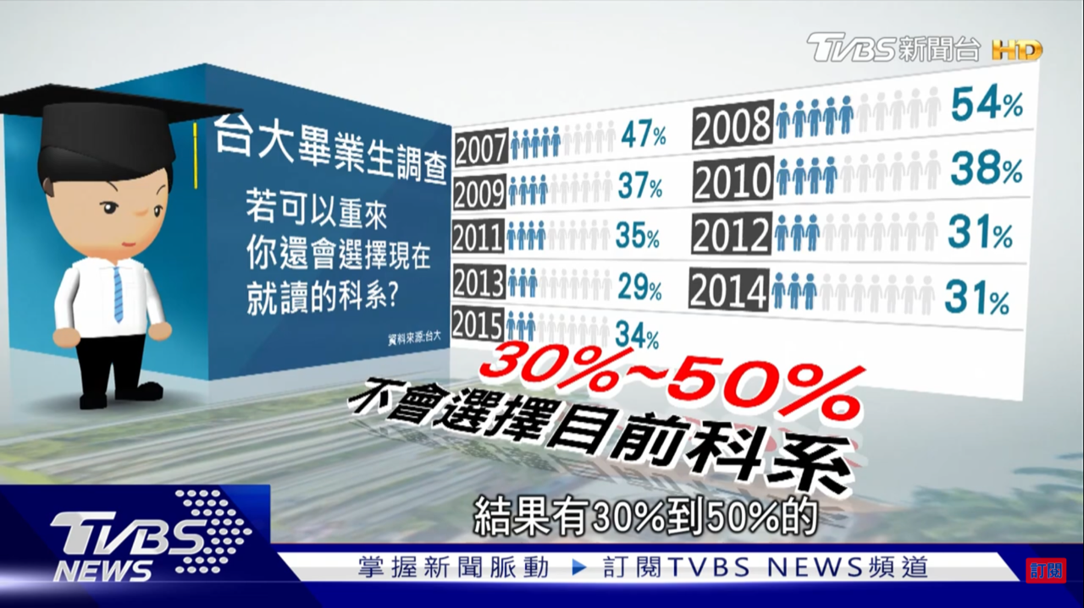

Slide 10
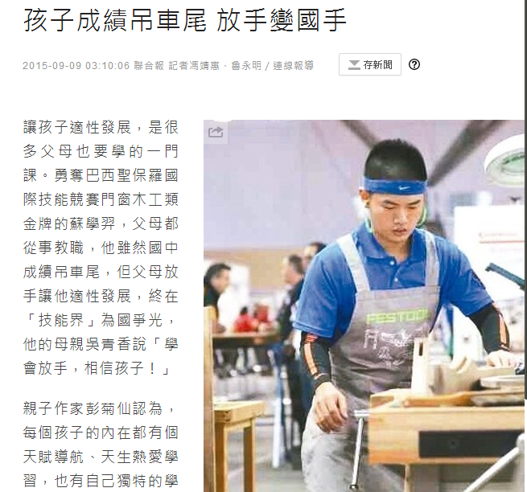
資料來源：聯合新聞網。http://udn.com/news/story/7314/1175233
Notes:
引導家長若孩子的性向、興趣明確，可多給予支持與協助。若不明確，可配合學校課程與活動，多跟孩子討論或多給予試探的機會。
10

Slide 11
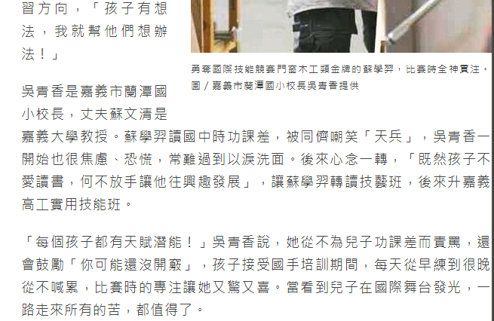
資料來源：聯合新聞網。http://udn.com/news/story/7314/1175233
Notes:
引導家長若孩子的性向、興趣明確，可多給予支持與協助。若不明確，可配合學校課程與活動，多跟孩子討論或多給予試探的機會。
11

Slide 12
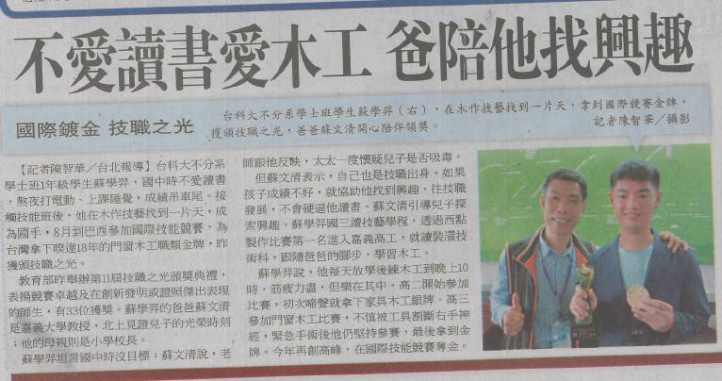
資料來源：聯合報。104年12月02日
Notes:
引導家長若孩子的性向、興趣明確，可多給予支持與協助。若不明確，可配合學校課程與活動，多跟孩子討論或多給予試探的機會。
12

Slide 13
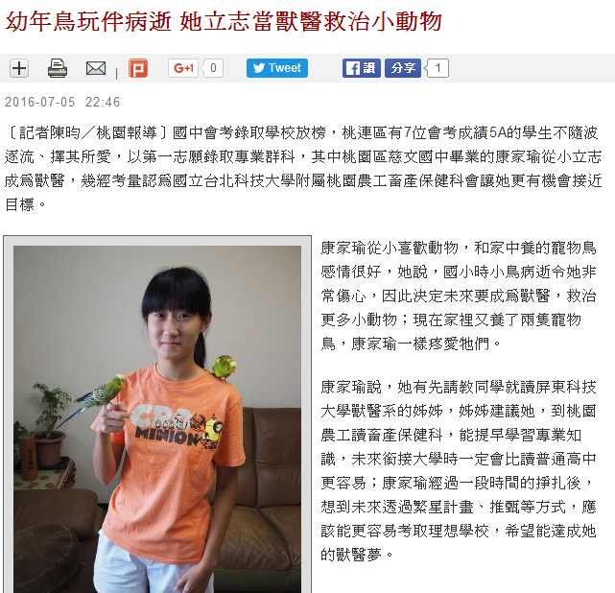
不要害怕學習新的知識或能力，經過努力與克服，會有新發現與有趣之處
資料來源：自由時報。105年7月5日
Notes:
引導家長若孩子的性向、興趣明確，可多給予支持與協助。若不明確，可配合學校課程與活動，多跟孩子討論或多給予試探的機會。
13

Slide 14
北科附工108年度畢業生升學榜單
班級 | 考生 | 錄取學校 | 錄取系科 | 入學管道
畜保三 | 廖筱君 | 國立屏東科技大學 | 獸醫學系 | 繁星
畜保三 | 康家瑜 | 國立屏東科技大學 | 獸醫學系 | 技優
畜保三 | 陳彥君 | 國立屏東科技大學 | 獸醫學系 | 推甄
畜保三 | 陳惠齡 | 國立屏東科技大學 | 獸醫學系 | 推甄
畜保三 | 詹榞峻 | 國立屏東科技大學 | 獸醫學系 | 推甄
個報生 | 陳易廷 | 國立屏東科技大學 | 獸醫學系 | 推甄
個報生 | 陳宣伯 | 國立屏東科技大學 | 獸醫學系 | 推甄

Slide 15
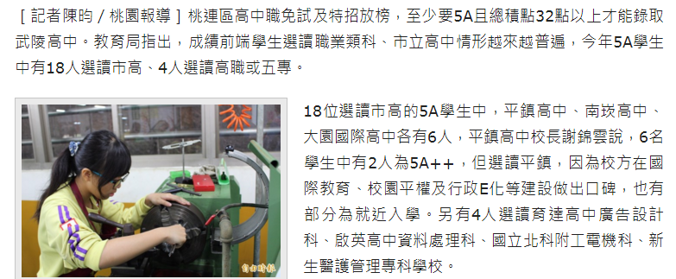
資料來源：自由時報。106年7月11日
Notes:
引導家長若孩子的性向、興趣明確，可多給予支持與協助。若不明確，可配合學校課程與活動，多跟孩子討論或多給予試探的機會。
15

Slide 16

家長可以幫助孩子多元試探並瞭解自己的性向、興趣和能力，再參考學校老師的建議、收集相關資訊，並與孩子深入討論，較能規劃適合孩子的生涯進路。
學生
家長
重要他人

Slide 17
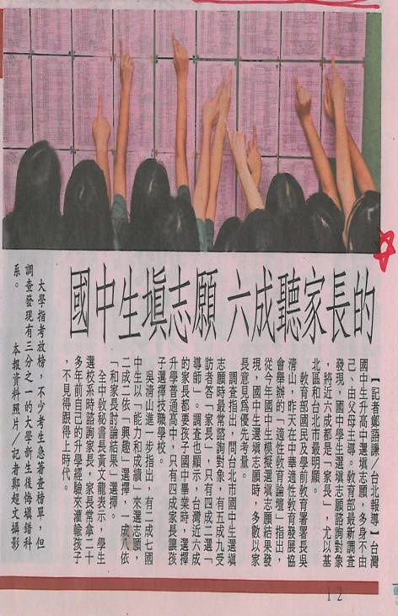
17
17

Slide 18
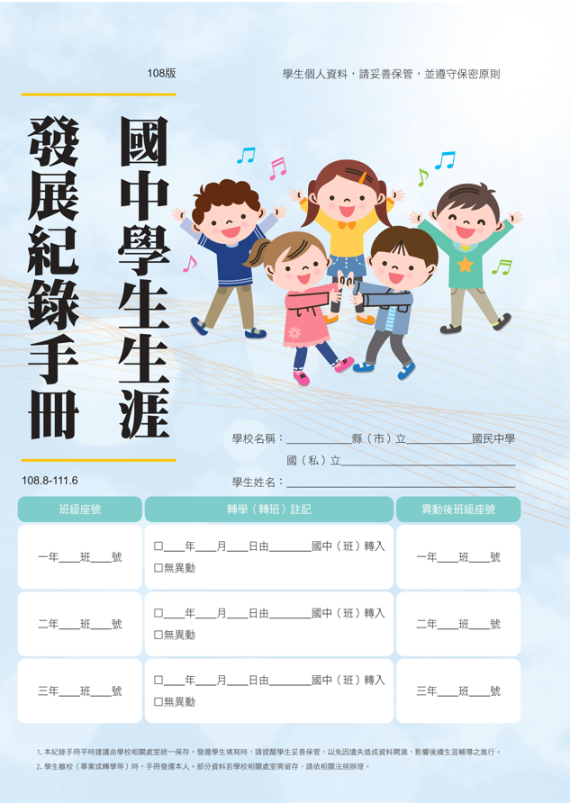
國中學生生涯輔導紀錄手冊-1
100學年度起，新生每人一冊
手冊可幫助學生澄清個人的性向、興趣、價值觀，瞭解家人的期待，及自己的學習表現（會考、學習成就、社團幹部、獎懲、職業試探結果等）比較適合哪一類學校及科別，做為升學選校參考
Notes:
如果八、九年級的家長尚未看過這本手冊，可詢問導師或學校輔導處。
18

Slide 19

國中學生生涯輔導紀錄手冊-2
項目 | 分項目 | 填寫人 | 建議填寫時間
一、我的成長 故事 | （一）自我認識 | 學生 | 每年9月，依年級別填寫
 | （二）職業與我 | 學生
二、各項心理 測驗 | （一）性向測驗 | 學生 | 測驗實施後填寫
 | （二）興趣測驗 | 學生 | 測驗實施後填寫
 | （三）其它測驗 | 學生 | 測驗實施後填寫
三、學習成果 及特殊表 現 | （一）我的學習表現 | 學生 | 1.領域學習成績於每年9月、翌年3月（或可配合成績單發放時間），依學期別填寫 2.國中教育會考、體適能檢測於實施後浮貼成績證明影本
 | （二）我的經歷 （幹部、社團） | 學生 | 每年9月、翌年3月，依學期別填寫
 | （三）參與各項競賽成果 | 學生
 | （四）行為表現獎懲紀錄 | 學生
 | （五）服務學習紀錄 | 學生
 | （六）生涯試探活動紀錄 | 學生
讓我們一起來瞭解家長和學校如何透過生涯輔導紀錄手冊，共同協助孩子進行適性輔導。
Notes:
19
19

Slide 20
國中學生生涯輔導紀錄手冊-3
項目 | 分項目 | 填寫人 | 建議填寫時間
四、生涯統整 面面觀 |  | 學生 | 九年級第2學期初（約3月）
五、生涯發展 規劃書 |  | 學生 家長 導師 輔導教師 | 九年級第2學期 （免試入學及特色招生前）
六、其他生涯 輔導紀錄 | （一）生涯輔導紀錄 | 導師 輔導教師 | 進行學生生涯輔導後，適時填寫
 | （二）生涯諮詢紀錄 | 學生 | 每年9月、翌年3月，依學期別填寫
 | （三）家長的話 | 家長 | 每年5-6月，依年級別填寫。家長參閱簽章後，繳回統一保管
附錄 | 十三職群與相關性向測 驗、興趣測驗之對應分析 結果
Notes:
20
20

Slide 21
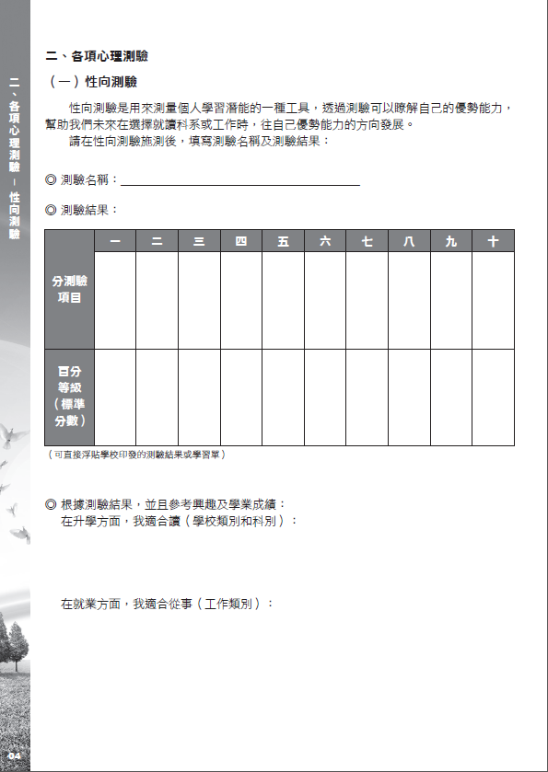


二、各項心理測驗▬性向測驗-1
性向測驗測量個人學習潛能，透過測驗可瞭解自己的優勢能力，幫助自己在進路選擇時，往優勢能力方向發展。
性向測驗結果，可以了解語文、數學、機械、空間關係等方面的優勢能力。
◎國中教學正常化、適性輔導及品質提升方案
◎國中與高中職學生生涯輔導方案
Notes:
引導家長從孩子各項的測驗結果，讓孩子比較自己在哪些部份的優勢能力比較好。（不只是和別人比較）
21

Slide 22
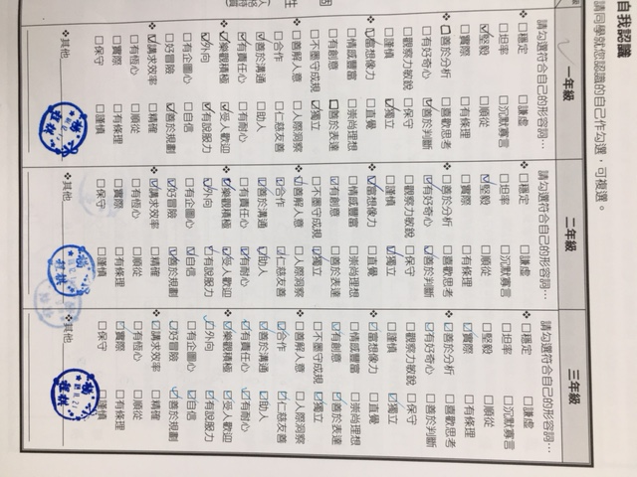
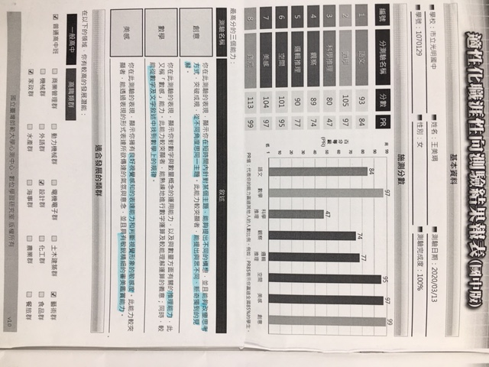
R
I
A
S
E
C
Notes:
22

Slide 23
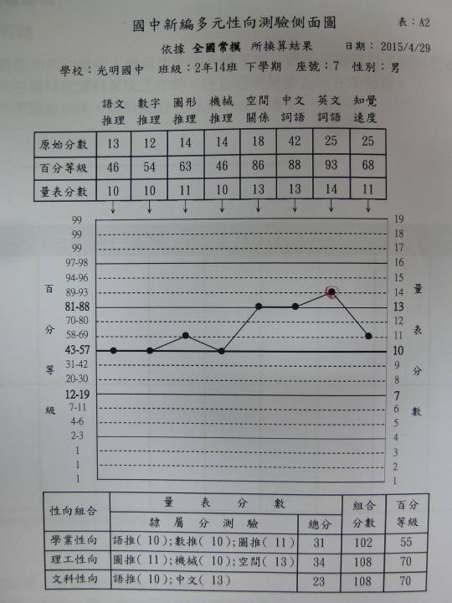
Notes:
晤談方向：
1.探問選擇外語、資訊兩群科原因（了解選填邏輯）
2.澄清對建築、設計群科的了解與房仲業者的關係。
3.告知設計科所需能力的需求
23

Slide 24

性向測驗 攻其不備
真實故事，被人戲謔的稱為Big Mike的大傢伙，外型巨大、成績低落，在性向測驗時，居然在『保護本能』的部分拿到98分的高分...特別是相對其他只有個位數的性向機能方面。
所以Mike就像是璞玉，他的低成就是因為沒有機會被開發。當老師能夠仔細去探索，找到方法去對待他，他的成績就能從0分→C→A。
Mike找到自信心，學業逐步成長，同時發揮天賦，最終在美式足球賽中成為知名明星選手，並開始一帆風順的人生，最後還加入NFL巴爾地摩烏鴉隊。
Notes:
24

Slide 25


二、各項心理測驗▬性向測驗-2
國立臺灣師範大學心理教育與測驗研究發展中心開發完成「電腦化測驗系統—適性化職涯性向測驗（國中版）」。另外，學校亦可選用各出版社編製之標準化性向測驗，協助孩子瞭解個人優勢能力。
Notes:
提醒家長各校使用的測驗不一樣，這只是其中一個測驗。家長可透過輔導處瞭解孩子所做的性向測驗內容。

Slide 26
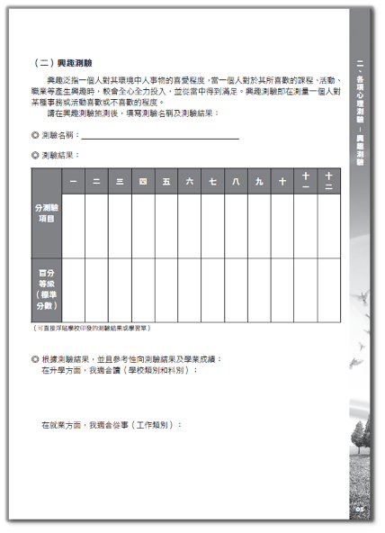


二、各項心理測驗▬興趣測驗-1
興趣指個人對人事物的喜愛程度，當課程、活動、職業等產生興趣時，會較投入並得到滿足。興趣測驗即在測量對某種事務或活動喜歡或不喜歡的程度。
心理測驗結果並非進路選擇的唯一指標，要併同其他因素一起來看（如學習表現）才有參考價值。對測驗有不清楚的地方，可以詢問輔導教師。
◎國中教學正常化、適性輔導及品質提升方案
◎國中與高中職學生生涯輔導方案

Slide 27


二、各項心理測驗▬興趣測驗-2
國立臺灣師範大學心理教育與測驗研究發展中心開發完成「電腦化測驗系統—情境式職涯興趣測驗（國中版）」。另外，學校亦可選用各出版社編製之標準化興趣測驗，協助孩子瞭解個人對某種事務或活動喜歡或不喜歡的程度。
Notes:
提醒家長各校使用的測驗不一樣，這只是其中一個測驗。家長可透過輔導處瞭解孩子所做的興趣測驗內容。

Slide 28
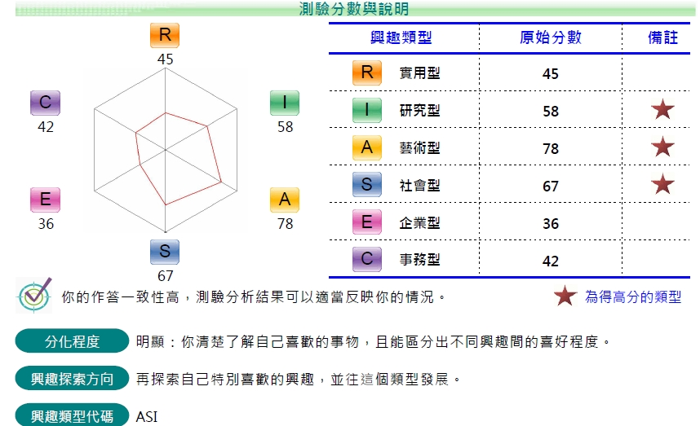
甲生
Notes:
晤談方向：
1.探問選擇外語、資訊兩群科原因（了解選填邏輯）
2.澄清對建築、設計群科的了解與房仲業者的關係。
3.告知設計科所需能力的需求
28

Slide 29
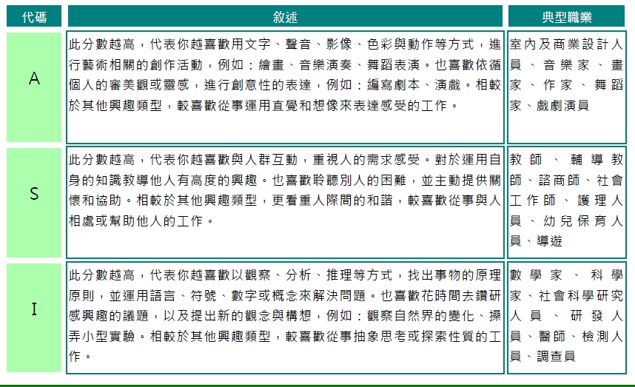
甲生
Notes:
晤談方向：
1.探問選擇外語、資訊兩群科原因（了解選填邏輯）
2.澄清對建築、設計群科的了解與房仲業者的關係。
3.告知設計科所需能力的需求
29

Slide 30
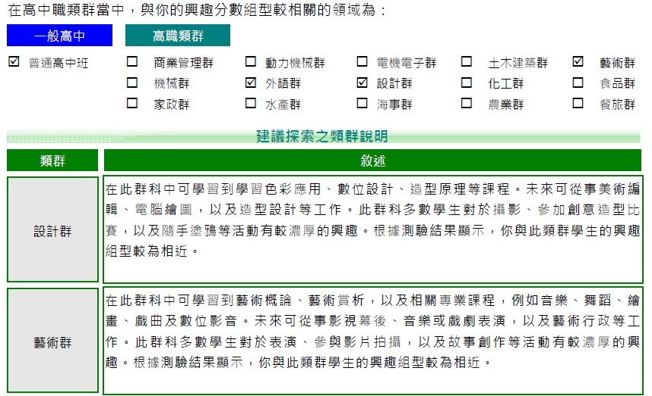
甲生
Notes:
晤談方向：
1.探問選擇外語、資訊兩群科原因（了解選填邏輯）
2.澄清對建築、設計群科的了解與房仲業者的關係。
3.告知設計科所需能力的需求
30

Slide 31
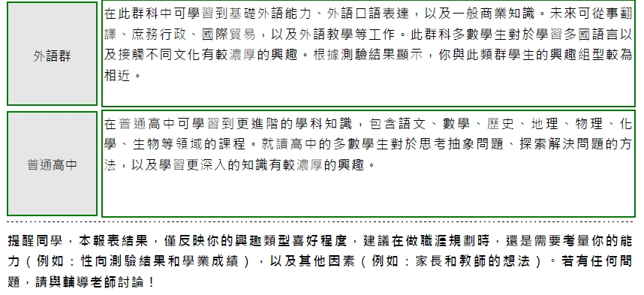
甲生
Notes:
晤談方向：
1.探問選擇外語、資訊兩群科原因（了解選填邏輯）
2.澄清對建築、設計群科的了解與房仲業者的關係。
3.告知設計科所需能力的需求
31

Slide 32

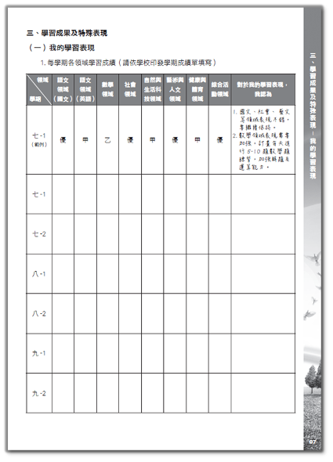

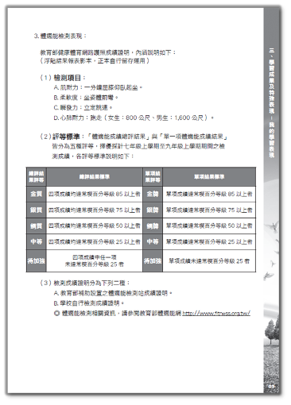
三、學習成果及特殊表現▬我的學習表現
這裡記錄學生在學校各領域的學習成績及體適能檢測結果。
不要忙著跟別人比較，要在意孩子自己的優勢表現。別忘記給孩子適時的鼓勵！
◎國中教學正常化、適性輔導及品質提升方案
◎國中與高中職學生生涯輔導方案

Slide 33
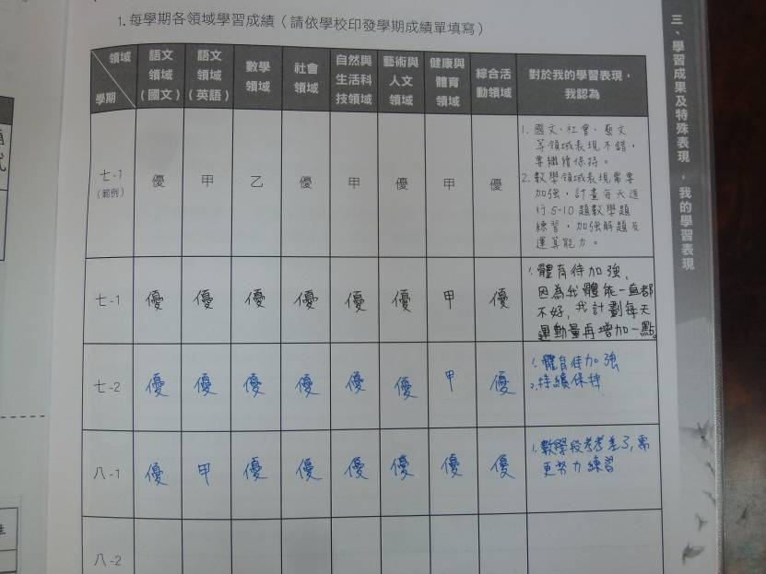
Notes:
晤談方向：
1.探問選擇外語、資訊兩群科原因（了解選填邏輯）
2.澄清對建築、設計群科的了解與房仲業者的關係。
3.告知設計科所需能力的需求
33

Slide 34
生涯試探活動▬⊙認識職業學校15群別⊙
動力
機械群
電機與
電子群
機械群
土木與
建築群
藝術群
化工群
水產群
商業與
管理群
職業
學校
海事群
外語群
餐旅群
設計群
家政群
農業群
食品群

Slide 35

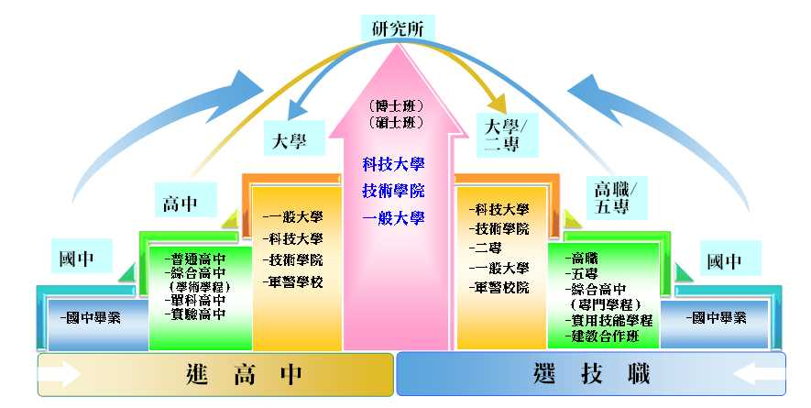
生涯試探活動▬ ⊙認識升學進路⊙
研究所
（博士班）
（碩士班）
科技大學
技術學院
一般大學
大學
大學/二專
高中
-一般大學
-科技大學
-技術學院
-軍警學校
-科技大學
-技術學院
-二專
-一般大學
-軍警校院
高職/五專
國中
-普通高中
-綜合高中
（學術學程）
-單科高中
-實驗高中
-高職
-五專
-綜合高中
（專門學程）
-實用技能學程
-建教合作班
國中
-國中畢業
-國中畢業
進高中
選技職
國中畢業生升學進路階梯圖

Slide 36
桃連區職業類科之群科屬性
共12群，23校 40科
機械群
化工群
商業與管理群
設計群
電機電子群
外語群
動力機械群
餐旅群
家政群
藝術群
土木與建築群
農業群
水產群
海事群
食品群

Slide 37
分析職業類科升學進路的觀察重點
就業市場
3
2
研究所
普通大學 / 四技二專
學測
指考
統測
1
專業證照
專業科目
理論課程
專業科目
實習課程
技能檢定
高職一般科目課程
免試入學
特色招生甄選入學

Slide 38





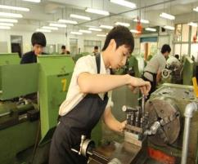
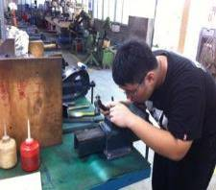
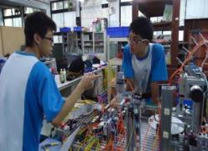

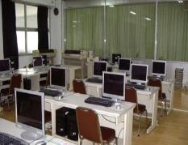
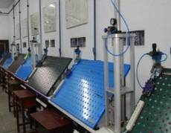
機械群簡介
1
專業
證照
專業科目
理論課程
專業科目
實習課程
主要專業課程
  電腦輔助機械設計與製造(CAD/CAM)
  模具之設計、製造
  材料檢驗
  琉璃及金銀細工
  機電整合自動化技術
  板狀金屬彎折成型、銲接組合、防銹塗裝
  氣油壓實習
  PLC與機電整合

Slide 39
機械群簡介
2
研究所
普通大學 / 四技二專
大學校院相關科系：
  機械工程系、機電科技系、機械與自動化工程系、模具工程系、能源與冷凍空調工程
  動力機械工程系、飛機工程系、輪機工程系、生物機電工程系、造船及海洋工程系、航空機械系
  材料科學與工程系、化工與材料工程系、環境工程系電機工程系、牙體技術暨材料系、光電工程系、生物醫學工程系
  工業工程與管理系、工業設計系

Slide 40

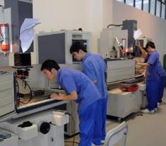
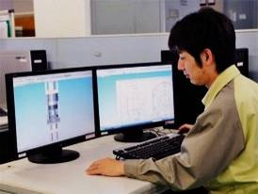
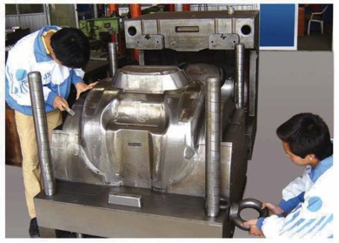
機械群簡介
3
就業
市場
模具設計工程師、
機械設計工程師
設備維護工程師
CAD/CAM工程師
3C產品機構工程師、機構工程師
自動化生產設備技術員
管路設計工程師
農業機械工程師
機電整合工程師

Slide 41
高職與高中的進路比較分析
類別 項目 | 高 職 | 高 中
性 向 | 操作性向強 喜歡動手做實作活動 | 學術性向強 對學術研究興趣較濃
升學進路 | 升大學部份：以科技大學、技術學院、二專為主，一般大學為輔 繼續攻讀研究所：以進入科技校院研究所為主，或轉考一般大學研究所為輔 | 升大學部份：以一般大學為主，科技校院、二專為輔 升學研究所：攻讀一般大學研究所為主
未來發展 | 較強的實務及技術能力 所學和職場所需能力接軌 升學、就業管道兼具 | 偏具知識型工作知能 基礎學科強，實務職能較弱

Slide 42
桃連區機械群111學年度招生科別
5校 7科
學校
科別
機械群
化工群
商業與管理群
國立台北科大附屬桃園農工
機械科
設計群
電機電子群
模具科
外語群
生物機電科
動力機械群
餐旅群
家政群
國立龍潭農工
機械科
藝術群
土木與建築群
私立新興高中
機械科
農業群
私立光啓高中
機械科
水產群
海事群
食品群
私立六和高中
機電科

Slide 43

三月底前提早完成
九年級統整評估與決定
項目 | 分項目 | 頁碼 | 填寫人 | 建議填寫時間
四、生涯統整面面觀 |  | 13-14 | 學生 | 九年級第2學期初（約3月）
五、生涯發展規劃書 |  | 15-16 | 學生 家長 導師 輔導教師 | 九年級第2學期 （免試入學及特色招生前）
六、其他生涯輔導紀錄 | （一）生涯輔導紀錄 | 17 | 導師 輔導教師 | 進行學生生涯輔導後，適時填寫
 | （二）生涯諮詢紀錄 | 18 | 學生 | 每年9月、翌年3月，依學期別填寫

Slide 44
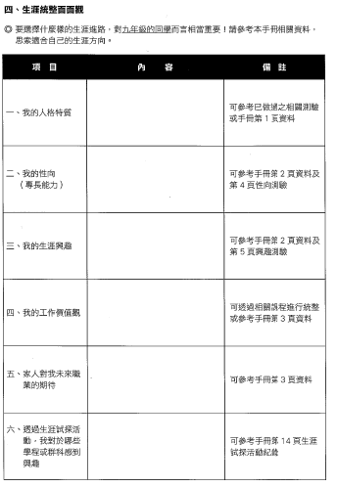
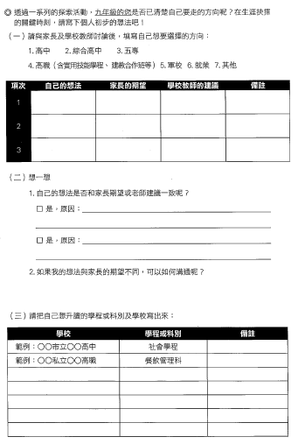
進路類型選擇
興趣與性向
家長、老師想法
環境
適性入學選擇
資訊

Slide 45
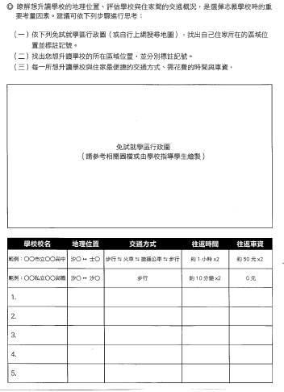
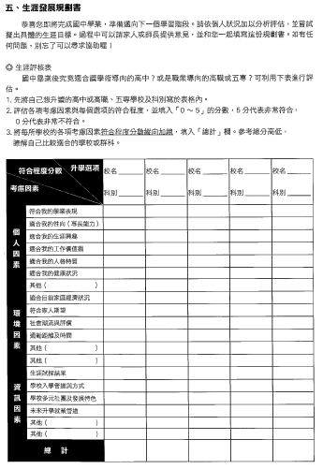
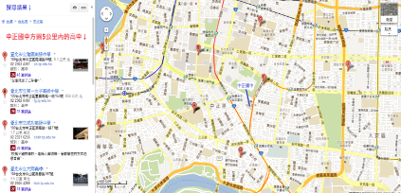
選擇與
評估
就近入學選擇
2023/9/22
45

Slide 46
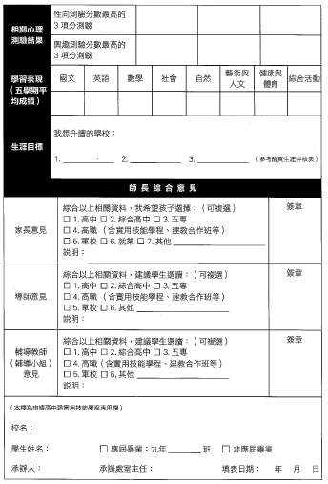
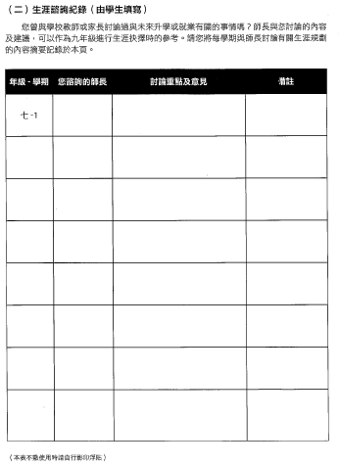
評估與
決定
諮詢過程紀錄
親師
支持
2023/9/22
46

Slide 47
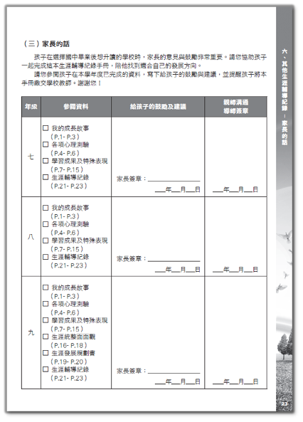

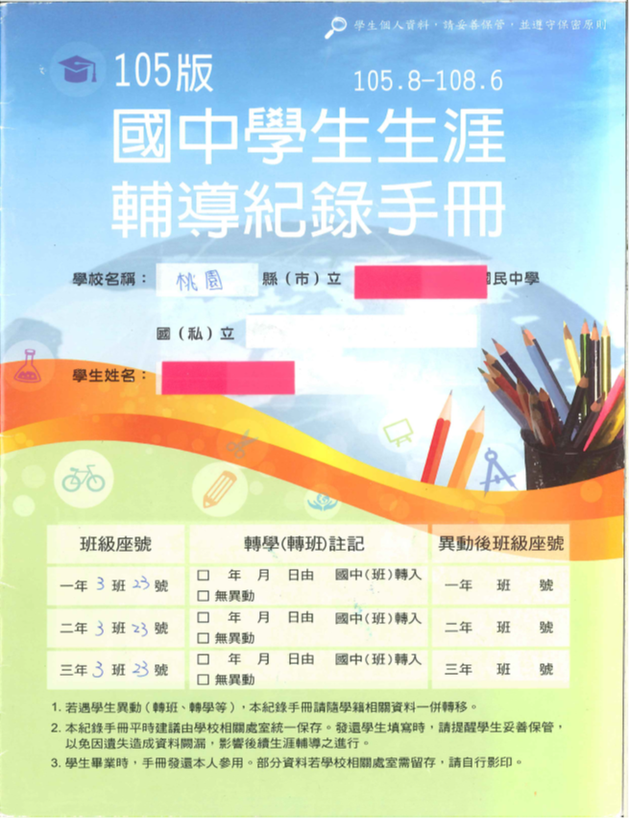
六、生涯輔導紀錄－家長的話
請爸媽仔細看完孩子的各項紀錄，找時間與孩子聊聊、寫下自己對孩子生涯規劃的想法，不要只有簽名喔！
每學年結束前(大約5、6月)，學校會請孩子將生涯輔導紀錄手冊帶回請家長參閱內容。

Slide 48
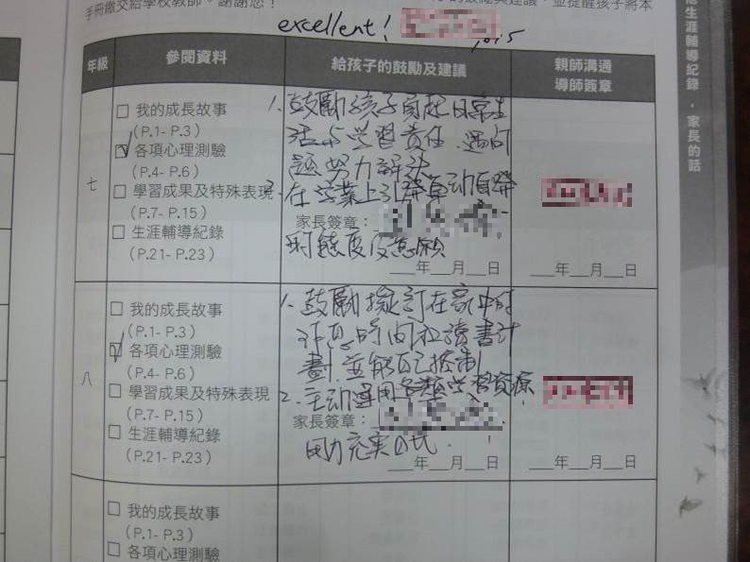
Notes:
晤談方向：
1.探問選擇外語、資訊兩群科原因（了解選填邏輯）
2.澄清對建築、設計群科的了解與房仲業者的關係。
3.告知設計科所需能力的需求
48

Slide 49

孩子國中畢業前，如何協助孩子適性入學
親師生共同完成「國中學生生涯輔導紀錄手冊」生涯發展規劃書
認識各縣市免試入學（含超額比序）
及特色招生
認識全國五專、
各免試就學區高中職學校
教育部或各縣市志願選填試探系統

Slide 50
國中教育會考說明
50

Slide 51
教育會考何時考
113年5月18日（六） |  | 112年5月19日（日）
08:20- 08:30 | 考試說明 | 08:20- 08:30 | 考試說明
08:30-09:40 | 社 會 | 08:30-09:40 | 自 然
09:40- 10:20 | 休息 | 09:40- 10:20 | 休息
10:20- 10:30 | 考試說明 | 10:20- 10:30 | 考試說明
10:30-11:50 | 數 學 | 10:30-11:30 | 英語（閱讀）
11:50- 13:40 | 午休 | 11:30- 12:00 | 休息
13:40- 13:50 | 考試說明 | 12:00- 12:05 | 考試說明
13:50-15:00 | 國 文 | 12:05-12:30 | 英語（聽力）
15:00- 15:40 | 休息
15:40- 15:50 | 考試說明
15:50-16:40 | 寫作測驗

Slide 52
教育會考怎麼考
考試科目 | 題型 | 題數 | 考試時間
國 文 | 4選1 | 38～46題 | 70分鐘
英 語 | 4選1（閱讀） | 40～45題 | 60分鐘
 | 3選1（聽力） | 20～30題 | 25分鐘
數 學 | 4選1 | 23～28題 | 80分鐘
 | 非選擇題 | 2題
社 會 | 4選1 | 50～60題 | 70分鐘
自 然 | 4選1 | 45～55題 | 70分鐘
寫作測驗 | 引導寫作 | 1題 | 50分鐘

Slide 53
能力等級與加註標示
能力等級 | 加註標示 | 標示說明
精熟(A) 答對題數80~85%以上 | A++ | 精熟等級前25%
 | A+ | 精熟等級前26%～50%
 | A
基礎(B) 答對題數 40%以上 | B ++ | 基礎等級前25%
 | B+ | 基礎等級前26%～50%
 | B
待加強(C) | C

Slide 54
數學科「非選擇題」以及英語科「聽力測驗」部分均納入成績計算。
英語科：呈現整體（閱讀及聽力）能力等級，並分列閱讀及聽力的等級描述，以提供學生學力資訊，閱讀及聽力計分比例為80:20。
數學科：選擇題及非選擇題計分比例為85:15。

Slide 55
數學科非選擇題
評分說明

Slide 56
數學非選擇題評量的能力
評量學生運用數學知識解題，並表達其解題思維過程與說明理由的能力。
評分規準：
評閱學生解題過程中擬定「策略」的適切性，及過程「表達」的合理、完整性。
  「策略」是指學生察覺題目條件要素，將題目轉化成數學問題並擬定解題方法。
  「表達」是指解題過程的呈現與步驟間合理性的說明。

Slide 57
評分規準
分數 | 評分規準
3 | 1.策略適切，表達合理、完整。
2 | 策略適切，表達雖合理，大致完整，但出現計算錯誤。 策略適切，表達合理，大致完整，但沒有顯示部分步驟間的合理性。
1 | 策略適切，表達雖大致合理，但出現錯誤的引用。 策略方向正確，但缺乏嚴謹性，不足以解決題目問題。 策略方向正確，但未能完全將題目轉化成數學問題。
0 | 1.策略模糊不清；解題過程空白或與題目無關。

Slide 58
答案卷樣式
非選擇題作答區每格
大小為 12cm*12cm
選擇題作答區，
需以2B鉛筆書寫

Slide 59
作答注意事項
只寫答案而無計算過程或說明，無法判斷其「策略」與「表達」能力，該題以0分計。
使用黑色墨水的筆書寫，在規定的作答區內書寫
  學生作答超出作答區，僅以作答區內之內容進行評分
  學生可先行規劃作答方式避免超出作答區
若作答時自行在試題圖形上標示的記號，在作答時需要用到，則需將題目圖形畫在作答區內，以利閱卷委員進行評分。
違規卷包含學生洩漏私人身份（如：姓名、准考證號）、劃記與題目無關的文字、圖形或符號，則數學科不計列等級。

Slide 60
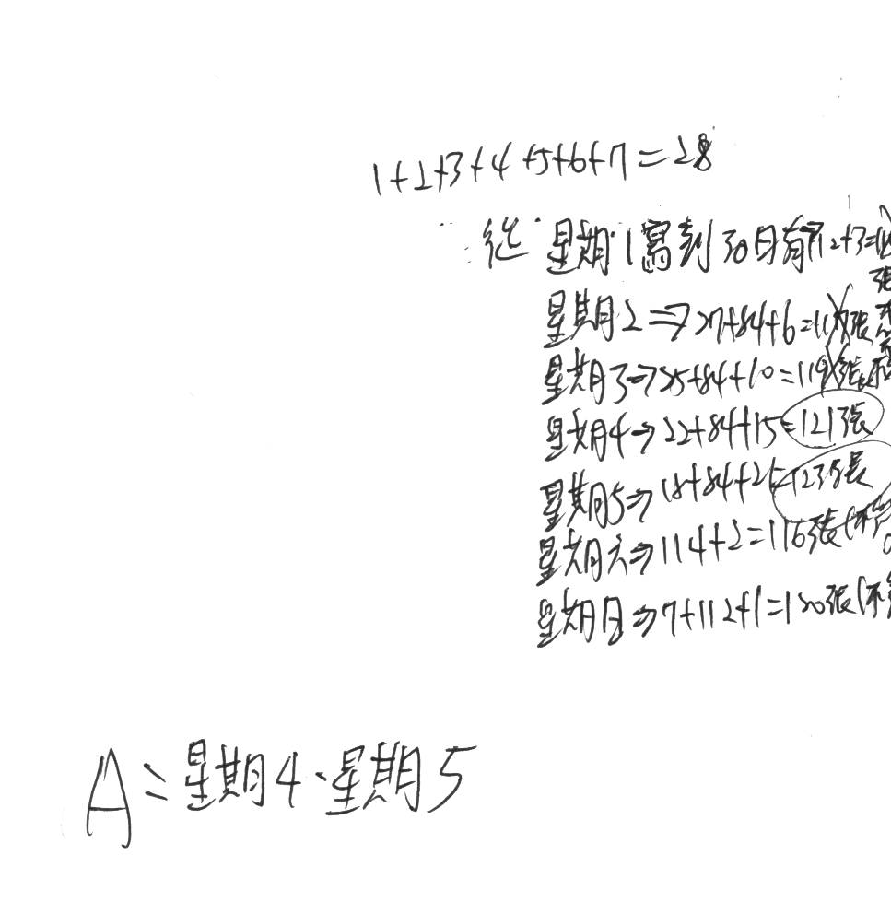
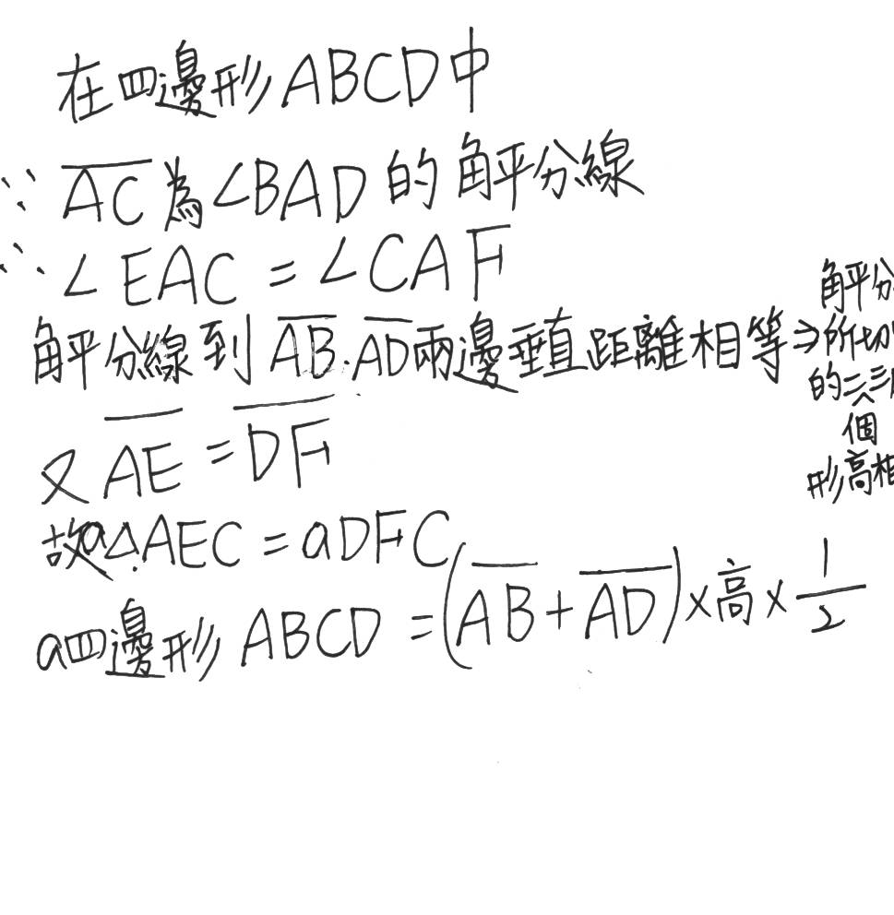
超出作答區
僅針對作答區內容進行評分

Slide 61
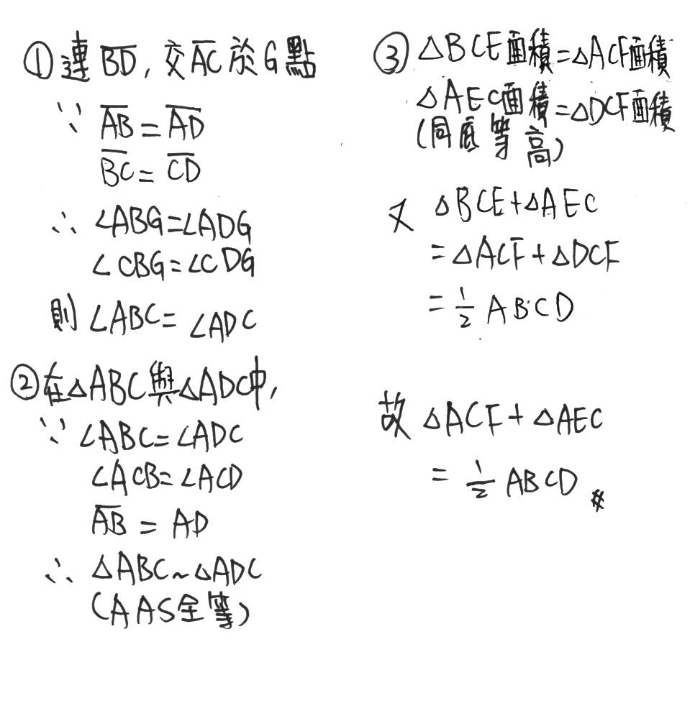
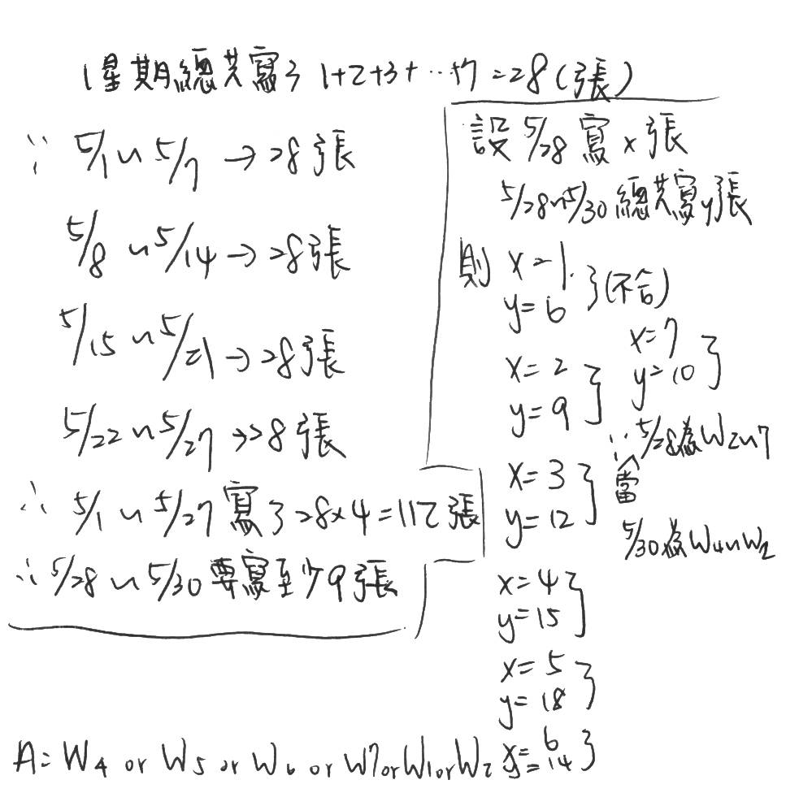
規劃作答區
學生標示作答順序，並將作答區區分作答。

Slide 62
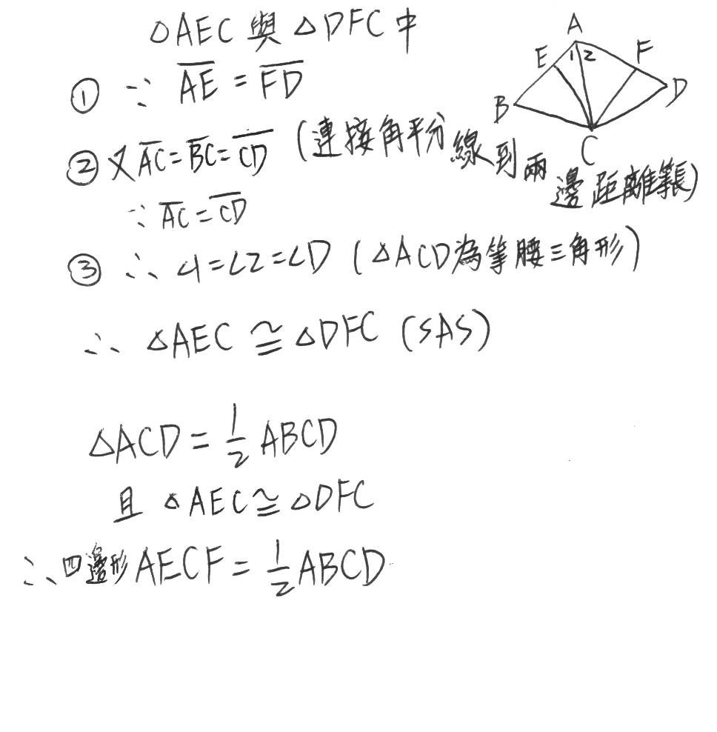
將題目圖形畫在作答區內
學生如自行在題目的圖形上標示記號，並使用該記號作答時，需將題目圖形及使用的記號畫記在作答區內。

Slide 63
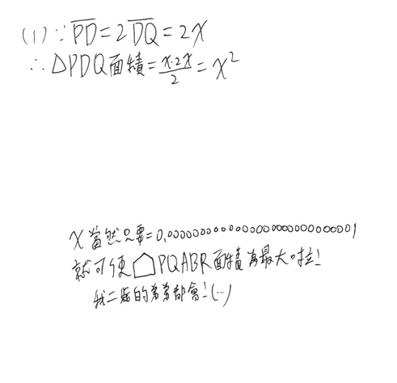

違規卷
作答區中書寫與解題無關之文字、作圖。

Slide 64
寫作測驗
評分說明

Slide 65
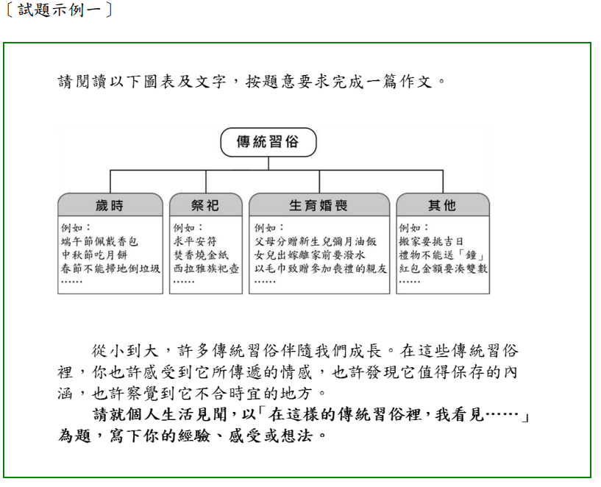

Slide 66
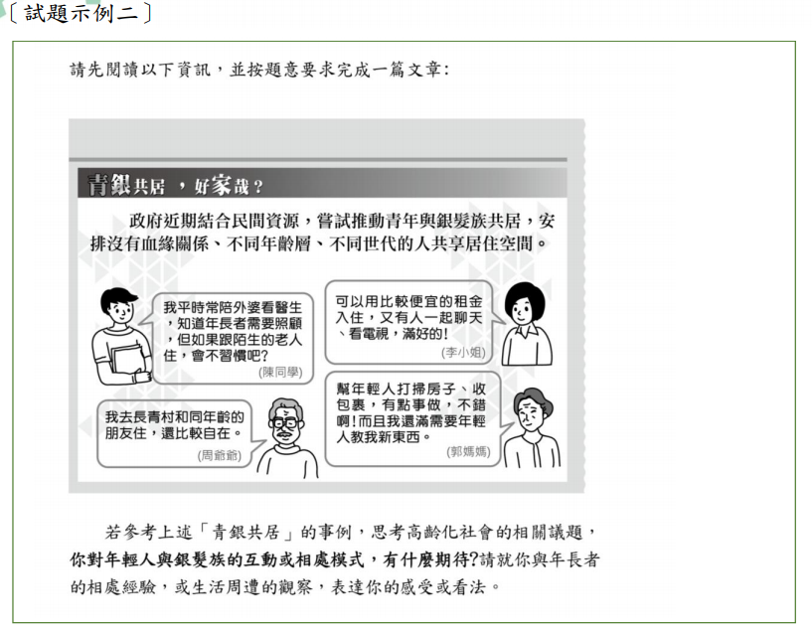

Slide 67
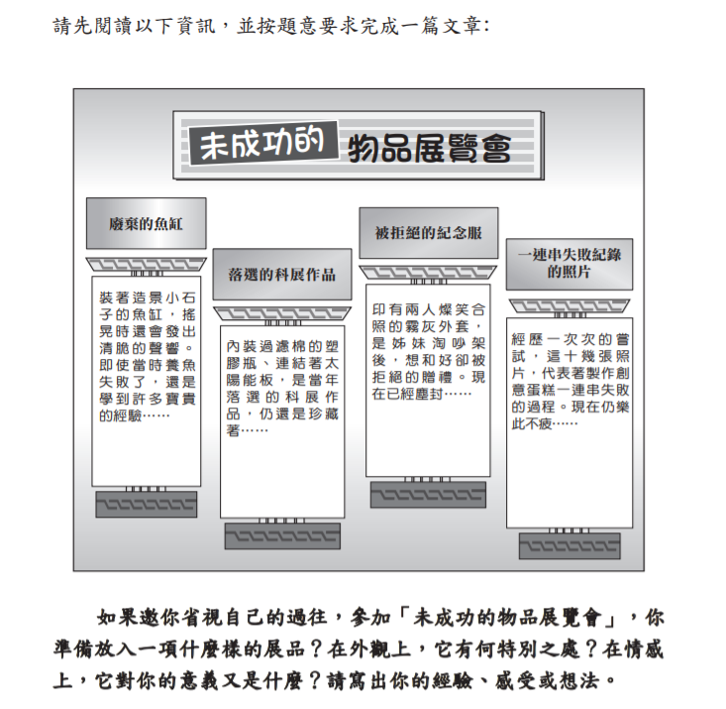

Slide 68



Slide 69
寫作測驗評量的能力
檢測國中畢業生表達經驗見聞和情感思想的綜合語文能力。
立意與取材：能依不同的寫作目的，統整閱讀內容、篩選合適素材，以表現個人意念。
結構組織：能掌握寫作步驟，首尾連貫，組織完整篇章。
遣詞造句：能正確使用本國語文，適當的遣詞用字、運用各種句型及修辭寫作。
錯別字、格式及標點符號：能正確運用文字、格式及標點符號。

Slide 70


答案卷樣式

Slide 71
寫作測驗作答注意事項
  作答方式：必須仔細閱讀完整試題後，撰寫一篇文章。
  從第一頁右邊第一行開始作答，並不得要求增加答案卷作答。
以下情形影響作答結果呈現，可能影響得分：
未用本國文字書寫（正體字）；未用黑色墨水的筆書寫（建議使用0.5mm〜0.7mm之筆尖，且不得使用鉛筆）；書寫內容超出答案卷格線外框。
以下情形違反考場規則，將不予計分：
於答案紙上洩漏私人身分；污損答案卷；或於答案卷上作任何標記。
  另針對使用詩歌體、完全離題、只抄寫題目或說明及空白卷等考生，因無法判斷其寫作能力，給予其零級分。

Slide 72

墨水不足

Slide 73

字體太小

Slide 74

詩歌體

Slide 75

桃連區主要入學管道
Notes:
75

Slide 76


112學年度入學方式示意圖
高中、高職、五專多元入學管道
過去
免試
入學
申請入學
(五專申請抽籤)
甄選入學
登記分發
入學
：
特色招生
免試入學
103
學年度起
甄選入學
考試分發
入學
76
Notes:
76
76

Slide 77

113學年度桃連區適性入學管道
免試入學 | 校內直升入學
 | 免試入學
 | 技優生甄審
 | 單獨招生(含園區生)
特色招生 | 甄選入學 | 藝才班
 |  | 體育班
 |  | 科學班
 |  | 專業群科
 | 考試分發入學
身心障礙適性輔導安置
其他 | 實用技能學程
 | 建教合作班
 | 體育績優
 | 軍校
77
Notes:
77

Slide 78
112學年度桃連區特色招生甄選
考試分發-2班
50個名額
專業群科-72班
2348個名額
科學班-1班
25個名額
體育班-15班 473個名額
藝才美術班-4班 104個名額
藝才音樂班-3班 78個名額
藝才舞蹈班-1班 26個名額

Slide 79
桃連區的特色招生(甄選入學-藝才班、體育班)
武陵高中(2)：科學班1班、音樂班1班
桃園高中(2)：體育班1班、舞蹈班1班
中大壢中(1)：音樂班1班
內壢高中(1)：美術班1班
陽明高中(1)：美術班1班
南崁高中(3)：體育班1班、音樂班1班、美術班1班
永豐高中(2)：體育班2班
平鎮高中(3)：體育班2班、美術班1班
大園高中(1)：體育班1班 楊梅高中(1)：體育班1班
大溪高中(1)：體育班1班 觀音高中(1)：體育班1班
北科附工(1)：體育班1班 新屋高中(1)：體育班1班
壽山高中(2)：體育班2班 懷恩高中(1)：體育班1班

Slide 80
專業群科甄選(特色招生)
Notes:
80

Slide 81
特色招生甄選入學辦理概況
各校術科考試類型歸類(參考，以簡章為準)
考試類型 | 科數 | 學校科別
術科+面試 | 53 | 大興電機、大興餐管、大興資訊、大興時尚造型、育達資訊、育達資處、育達廣設、育達時尚、育達幼保、育達餐管、育達應英、啟英汽車、啟英電商、啟英應日、啟英時尚造型、啟英廣設、啟英表藝、啟英餐飲、永平資處、永平汽車、永平餐管（國際餐飲廚藝）、永平餐管（烘焙）、永平餐管（鐵板燒）、永平觀光（飲料調製）、永平表演藝術、成功機械、成功流通、成功幼保、成功資訊、成功餐管(異國料理)、至善家具木工、至善幼兒保育、至善觀光、至善農產行銷、六和資訊、六和機電、方曙照顧服務、方曙飛修、方曙資訊、方曙餐管、羅浮觀光、治平資訊、治平資處、治平應英、治平應日、治平電機、治平時尚、光啟電機、光啟汽車、清華餐管、清華軌道車輛、清華汽車、清華資訊
術科+書審 | 1 | 北科附工汽車
術科+面試+書審 | 18 | 北科附工農業群特色班、大興飛修、新興機械、新興汽車、新興飛修、新興資訊、新興電子、新興資處、新興國貿、新興應日、新興應英、新興多媒體設計、新興觀光、振聲多媒體設計、振聲觀光、振聲資訊、振聲電子商務、振聲應英
合計 | 72

Slide 82
術科考試舉隅(一)
特色招生甄選入學辦理概況
職 群 | 各校術科測驗舉隅
機械群 | 機械能力測驗、空間概念三視圖及立體圖繪製
 | 鉛筆素描、製圖
 | 平面圖繪製
動力機械群 | 基本手工具使用與辨識
 | 汽車修護基礎工具認識
 | 汽車修護相關手工具使用、歐姆定律量測電路
電機與電子群 | 樂高機器人組裝
 | 簡易電路焊接製作
 | 碰碰車組裝與控制設計

Slide 83
術科考試舉隅(二)
特色招生甄選入學辦理概況
土木與建築群 | 素描
 | 設計圖草圖繪製、立體模型製作、設計理念說明
 | 模型製作與測量
商業與管理群 | 商業理財規劃實作、商品創意行銷
 | 邏輯推理測驗、中英文輸入
 | 個人理財規劃、商品創意行銷
外語群 | 文章朗讀、生活英語口語問答
 | 英文口試
 | 口語表達
設計群 | 素描、插畫
 | 素描、立體造型
 | 設計繪畫術科測驗
農業群 | 農藝作物識別
 | 園藝作物與資材識別
 | 經濟動物與寵物種類識別

Slide 84
特色招生甄選入學辦理概況
術科考試舉隅(三)
家政群 | 創意繪圖（設計理念文字說明）、基礎設計手縫
 | 眼部化粧設計圖
 | 說故事、帶動唱
餐旅群 | 由個人自選特殊才藝表現
 | 廚藝刀工、創意盤飾
 | 麵包包餡技巧、辨識基本食材及調味料
藝術群 | 自選才藝
 | 任選器樂(國樂、西樂擇一)自選曲一首、任選肢體(拳擊、舞蹈擇一)創意表演、現場音感測驗、體能潛力測驗
 | 才藝專長與口語表達

Slide 85
考試分發入學(特色招生)

Slide 86
桃連區的特色招生
(考試分發入學-大園國際高中國際文憑IB班)
特色招生(2A3B門檻)，考英文閱讀與寫作
名額：50 名
全英文授課
畢業要寫論文，APA格式、外部審查
5月考全球大會考
不用考托福、雅思
升學：國內外大學都可以
學費：每學期45000元

Slide 87
桃園市公私立高中
雙聯學位
(同時取得美、加的高中學位)

Slide 88
美國緬因州中央中學
  合作學校：武陵高中、桃園高中、陽明高中、內壢高中、大園國際高中
  國內學分必須全部及格
  每年修一門美國課程(時間：晚間、假日)
  其中一個暑假到美國上課
  學費約18000美金

Slide 89
加拿大薩省GSCS、卑詩省第73學區
  合作學校：扣除前述5所學校之外的本市其他高中，合計36所學校。
  要參加加拿大的測驗
  每年修一門加拿大課程(時間：晚間、假日)
  卑詩省其中一暑假到加拿大學校、薩省要到加拿大一年
  學費約20000美金

Slide 90

適性入學方式-免試入學
免試入學－無入學門檻或條件
全額
錄取
一、報名人數未超過學校招生名額
超額
比序
二、報名人數超過學校招生名額
112年全國約有近20萬名國中畢業生
高中、高職及五專總招生名額約有30萬
高中職五專招生名額 ＞ 國中畢業生人數
資料來源:十二年國民基本教育資訊網 http://12basic.edu.tw/Detail.php?LevelNo=229
Notes:
90
90

Slide 91
桃連區入學方式─免試比序說明
適性輔導
多元學習
採計32分
採計35分
教育會考
33分
總分32分
總分42分
1.畢業資格：6分
2.生涯規劃：21分
【變動式積分】
3.就近入學：5分
1.均衡學習：9分
2.品德表現：10分
3.服務表現：10分
4.才藝表現：5分
5.體適能：6分
6.本土語言認證:2分
1.會考成績：30分
2.寫作測驗成績：3分

Slide 92
畢業資格：6分
修業資格：2分
適性輔導
  採計32分
  總分32分
符合國民中學成績評量準則畢業資格者。
一、 學生實際出席日數（不含公、喪、病假），須達六學期總出席日數之三分之二以上。
二、學生日常生活表現六學期成績依教師輔導與管教學生之相關規定，辦理功過相抵、獎懲實施、懲罰存記及改過銷過等事項，且依規定程序審核通過註銷後，其記錄未達三大過(三小過等同一大過)者。
三、學生學習領域畢業成績至少四大領域(含)成績達丙等(六十分)以上者。

Slide 93
適性輔導
  採計32分
  總分32分
生涯規劃：15分
第1、2、 3志願序（15分）第4、5、6志願(12分)第7、8、9志願(9分)第10、11、12志願(6分) 第13、14、15志願(3分)，第16~30志願(1分) ，可選填30個志願數
職業類科同一職群各科別連續選填為志願時，視為同一志願序計分
當總積分完全相同需進行超額比序，比序至「志願序積分」項目時，志願序積分高者將優先錄取。

Slide 94
志願序計分方式
志願序別1、2、3志願15分，4、5、6志願12分，…16至30志願1分。
總積分完全相同，需進行超額比序(低收入→適性輔導→多元學習→會考總積分→志願序積分→教育會考成績標示總點數→教育會考成績標示)，比序至「志願序積分」項目時，志願序積分高者將優先錄取。
志願順序 | 1 | 2 | 3 | 4 | 5 | 6 | 7
校、科 | A校 普通科 | B校 普通科 | C校 普通科 | D校 普通科 | D校 應外科 | E校 應外科 | F校 普通科
志願積分 | 15 | 15 | 15 | 12 | 12 | 12 | 12

Slide 95
同群科志願跨校連續選填
舉例：
甲生
乙生
志願順序 | 1 | 2 | 3 | 4 | 5 | 6 | 7
校、科 | A校 普通科 | B校 普通科 | C校 園藝科 | D校 造園科 | E校 園藝科 | F校 普通科 | G校 普通科
志願積分 | 15 | 15 | 15 | 15 | 15 | 12 | 12
志願順序 | 1 | 2 | 3 | 4 | 5 | 6 | 7
校、科 | A校 國貿科 | B校 國貿科 | B校 商經科 | B校 資處科 | C校 資處科 | D校 普通科 | E校 普通科
志願積分 | 15 | 15 | 15 | 15 | 15 | 15 | 15
95

Slide 96
桃連區填志願小叮嚀
免試入學技巧填志願 幫助學生得高分!!
技巧一：同群連續填同分
技巧二：志願前填
技巧三：志願多填
志願數 | 1 | 2 | 3 | 4 | 5 | 6
志願序 校科 | □ 國貿 | □ 資料 | □ 電商 | □ 商經 | □ 國貿 | □ 商經
A
A
A
A
B
B
15分
同群連續填同志願分

Slide 97
適性輔導
  採計32分
  總分32分
生涯規劃：6分
報名校、科與生涯規劃建議
  與「家長意見」相符者得2分。
  與「導師意見」相符者得2分。
  與「輔導教師意見」相符者得2分。
適性輔導
  採計32分
  總分32分
就近入學：5分
桃園區學生符合就近入學得5分。
共同就學區學生得5分。

Slide 98
多元學習表現
  採計35分
  總分42分
均衡學習：9分
107學年度以前入學：基本條件為國中健體、藝文、綜合領域五學期平均成績達60分以上者各得3分。
108學年度以後入學：基本條件為國中健體、藝術、綜合活動、科技領域五學期平均成績達60分以上者，每個領域各得3分，最高9分。
多元學習表現
  採計35分
  總分42分
品德表現：10分
大功每次4.5分，記功每次1.5分，嘉獎每次0.5分(最高6分)。
銷過後，無記過或二次(含)警告以下者得6分。

Slide 99
多元學習表現
  採計35分
  總分42分
服務表現：10分
擔任班級內幹部、自治市幹部及社團幹部任滿1學期，經考核表現優良者得2分(上限4分)。
志願服務學習時數，每1小時0.3分。(未滿1小時不計分)
擔任班級或學生幹部及志願服務學習時數得合併計分

Slide 100
多元學習表現
  採計35分
  總分42分
才藝表現：5分
限中央部會、教育主管機關主辦或委託辦理者。
同(學)年度同項比賽擇優1次採計；
同一事蹟、同一獎項不得重複採記積分。
團體賽：依個人賽積分折半計算。
Notes:
個人賽：
全縣：第1名6分/第2名5分/第3名4分/第4名3分。
區域性（3縣市以上）：第1名7分/第2名6分/第3名5分/第4名4分/第5名3分。
全國：第1名8分/第2名7分/第3名6分/第4名5分/第5名4分/第6名3分。
國際性：第1名10分/第2名9分/第3名8分/第4名7分/第5名6分/第6名5分。
團體賽：依個人賽積分折半計算。
特優比照第1名、優等比照第2名、甲等比照第3名、乙等比照第4名。
100

Slide 101




多元學習表現
  採計35分
  總分42分
體適能：6分
各單項包括肌耐力、柔軟度、瞬發力、心肺耐力等，單項門檻達標準者得6分。
身心障礙、重大疾病、體弱或因故無法測試者特殊學生等依教育部相關辦法辦理。

Slide 102
多元學習表現
  採計35分
  總分42分
本土語言認證：2分
原住民族語言能力認證：原住民族委員會主辦
客語能力認證：客家委員會主辦
閩南語語言能力認證：教育部主辦
單項通過者得2分。

Slide 103
教育會考
  33分
項目 | 給分 | 說明
會考成績 | 精熟每科6分 基礎每科4分 待加強每科2分 | 單科上限6分，五科(國文、數學、英語、社會、自然)上限30分
寫作測驗 成績 | 4、5、6級分給3分 2、3級分給2分 1級分給1分 | 滿分3分
Notes:
摺頁資料 金雞蛋(精、基、待
會考仍在進行試模擬中，請不要隨補習班起舞!
◎會考考國英數自社五科，題目難易適中
-每科成績僅以精熟、基礎、待加強三級表示
※無需分分計較（80和99分都是精熟），思考、統整應用重於反覆練習作答
※教師的啟發式教學專業更要講究
103

Slide 104
113年桃連區免試入學-同分超額比序步驟
各科成績 | 精熟(A++,A+,A) | 基礎(B++,B+,B) | 待加強C
積分 | 6分 | 4分 | 2分
７教育會考成績等級標示總點數
１各項目加總總積分
２低收入戶學生優先
３適性輔導總積分
４多元學習表現總積分
５教育會考換算總積分
６志願序積分
８教育會考國文科標示
９教育會考數學科標示
10
11
12
教育會考英語科標示
教育會考社會科標示
教育會考自然科標示
(A⁺⁺>A⁺>A> B⁺⁺>B⁺>B>C)
標示比序
等級 標示 | A++ | A+ | A | B++ | B+ | B | C
點數 | 7點 | 6點 | 5點 | 4點 | 3點 | 2點 | 1點
Notes:
摺頁資料
104

Slide 105
五專入學簡介
1.五專名額不再納入各縣市高中職免試考區。
2.五專升學管道：
-6月五專優先免試入學（電腦志願）
-7月五專聯合免試入學（現場登記分發）

Slide 106
五專入學時程
5/22-26五專優先免試報名。
6/15五專優先免試放榜。
6/19五專優先免試報到。
6/21-7/3五專聯合免試報名。
7月初寄發五專聯合免試現場登記順位通知。
7/12五專聯合免試現場登記報到。

Slide 107
五專優先免試與聯合免試比序
五專優免：公私立五專護理科系、公立五專所有科系皆採計教育會考成績。其餘由各校自行決定是否採計教育會考成績。
五專優免比序績分項目：均衡學習、技藝優良、志願序、服務學習、競賽、教育會考（含寫作）及標示等。
五專優免與聯免比序相較，最大不同是多了志願序積分。
111年1月份公告簡章。

Slide 108
五專優先免試與聯合免試入學方式
五專優先免試：使用五專優免比序積分，採全國一區電腦選填志願分發，不限地區、學校、科系，至多30個志願。
五專聯合免試：使用五專聯免比序積分，親自或委託到所報名的學校，以分發順位現場登記科系（貼榜）。

Slide 109
五專免試入學成績採計說明
五專免試入學超額比序總積分滿分50分，共採計7個主項目，各項目說明如下:
比序項目 | 比序內容 | 積分上限
多元學習表現 | 包含競賽、服務學習、日常生活表現評量、體適能等分項 | 16
技藝優良 | 技藝教育課程成績 | 3
弱勢身分 | 具低收入戶、中低收入戶、直系血親尊親屬支領失業給付或特殊境遇家庭子女身分者 | 2
均衡學習 | 健康與體育、藝術與人文、綜合活動三大學習領域成績 | 6
適性輔導 | 國中學生生涯輔導紀錄手冊中「生涯發展規劃書」之師長綜合意見 | 3
國中教育會考 | 國文、英語、數學、自然、社會5科成績等級 | 15
其他 | 由各五專學校依學校發展需求訂定之 | 5
109

Slide 110

110

Slide 111

111

Slide 112

112

Slide 113

113

Slide 114

114

Slide 115

115

Slide 116

116

Slide 117

117

Slide 118

118

Slide 119
適性入學宣導網說明

Slide 120


Slide 121



Slide 122


Slide 123


高中職五專資訊定位系統
可以呈現地圖上，設定方圓地理位置內各級學 校的資訊。

Slide 124



適性輔導網站資源
桃園市政府教育局十二年國教資訊網 http://12basic.tyc.edu.tw/

Slide 125

進路分析大不同
過去我們的進路分析
12年國教後的進路分析
國中的生活就是不斷念書，考上理想的高中。
五專、高職、軍校都是不會念書的人去讀的。
志願序就是按照學校排名來填寫。
作成績的落點分析。
生涯不只升學而是生活整體樣貌的規劃，也包含了自我認識及『想過怎麼樣的生活』
不再是分數分流，而是自主分流。
志願只有「最適合」，沒有「最好」。
從被動落點分析，到主動選擇。
適性輔導：
了解自己的特質、價值觀、能力，經過經驗探索、資訊收集，做出適切的生涯決定。
Notes:
125

Slide 126
諮詢專線
諮詢專線：
  各校教務主任、輔導主任
  地方宣導團責任區講師
  沈萌明0922295238（LINE ID）
  桃園市政府教育局
Notes:
126
126

Slide 127

面對入學方式的變革，鼓勵孩子做好準備，把握機會，讓學生適性發展、揮灑屬於自己的天空。期待十二年國民基本教育培育出更多不同領域的菁英!
是魚就讓他在大海遙遊，是鳥就讓他在天空展翅飛翔

